Slide 1

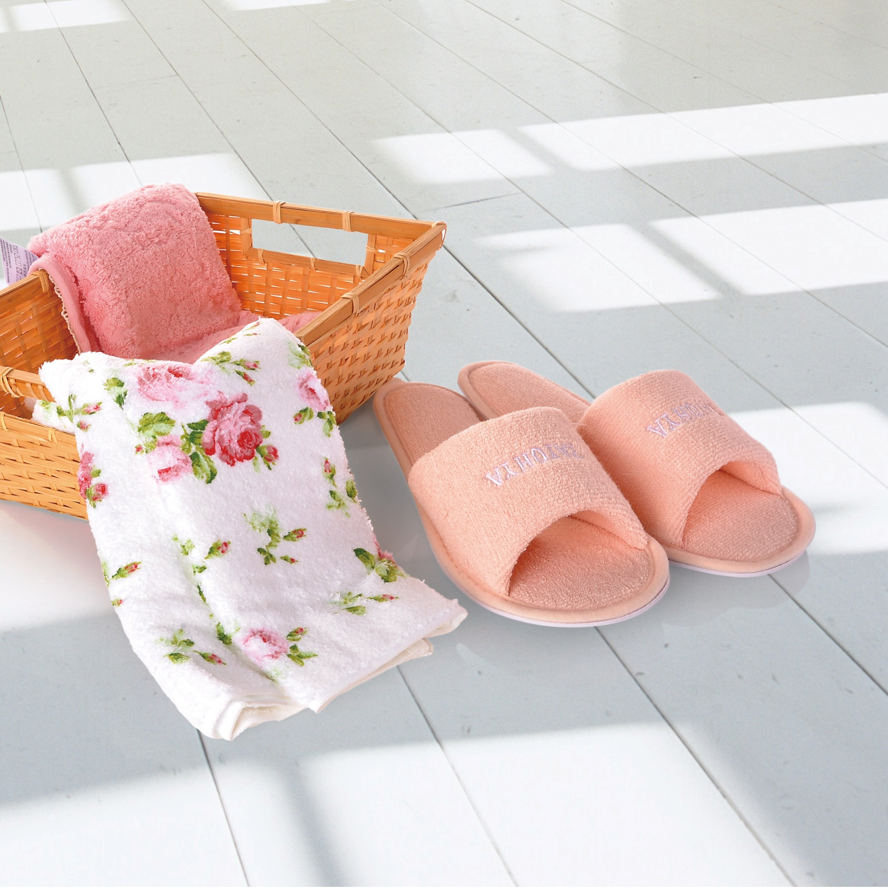

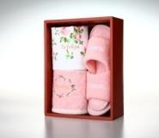
尚有部分库存。
出完库存不再备货，再订货需起订量。
亲肤柔软，用心精纺
市场参考价：151.00
批发价：77.00
玫瑰俏佳人礼盒组
TA410201602FF
规格：面巾×2、毛巾拖×1
材质：面巾:100%棉
毛巾拖：100%棉+TPR
装箱明细：8PCS/箱

